Slide 1
Change of Packing Label
PCN 1306 (AM) 2873 JPN
February 3, 2014

Slide 2
Change summary
 | 変更概要 (Outline)
Dry pack （Al 袋） | ・ Delete Fujitsu logo. (富士通ロゴ無しへ変更。)
Inner box （内装箱） | ・ Change to Spansion standard inner box. Not colored cardboard. (Spansion標準内装箱へ変更。) ・ Not change the size. (サイズ変更なし。)
Humidity Indicator, etc. (インジケータ等) | ・ No change. (変更無し。)
Tray, Tape, Tube (トレイ、エンボス チューブ) | ・ No change. (変更無し。)
Label (ラベル) | ・ Change to JEDEC standard label. (JEDECスタンダードラベルへ変更。) ・ Attention label placement on Tape & Reel. (Tape & Reel品は注意喚起ラベルを貼付。)

Slide 3
Subject and schedule to change
○：変更対象
 | Package |  |  |  | CHIP |  | Wafer
 | Tray | Tape | Tube（DIP） | Tube (SOP) | Tray | Frame | Crystal case | Coin stack
Label-Ⅰ on Dry pack | ○ | ○ | ― | ○ | ○ | ○ | ○ | ○
Label-Ⅰ on Inner box | ○ | ○ | ○ | ○ | ― | ― | ― | ―
Label-Ⅱ on Outer box | ○ | ○ | ○ | ○ | ○ | ○ | ○ | ○
Label-Ⅰ on Tape | ― | ○ | ― | ― | ― | ― | ― | ―
Dry pack | ○ | ○ | ○ | ○ | ― | ― | ― | ―
Inner box | ○ | ○ | ○ | ○ | ― | ― | ― | ―
Outer box | ― | ― | ― | ― | ― | ― | ― | ―

Slide 4
Package product

Slide 5

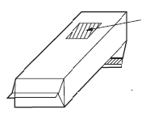


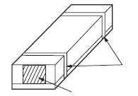
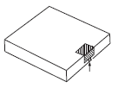
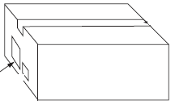
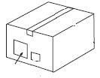
Overview and types of packing
 | Tray | Tape | Tube（DIP） | Tube（SOP）
Dry pack And Label-Ⅰ,Ⅱ
Inner box and Label-Ⅲ
Outer box and Label-Ⅳ
Aluminum
laminated
bag
Plastic bag
Aluminum
laminated
bag
Label-Ⅰ
Label-Ⅱ
Label-Ⅱ
Label-Ⅱ
Aluminum
Laminated bag
Inner Box
Inner Box
Inner Box
Binding
band
or tape
Binding
band
or tape
Label-Ⅲ
Label-Ⅲ
Label-Ⅲ
Outer Box
Outer Box
Outer Box
Label-Ⅳ
Label-Ⅳ
Label-Ⅳ

Slide 6
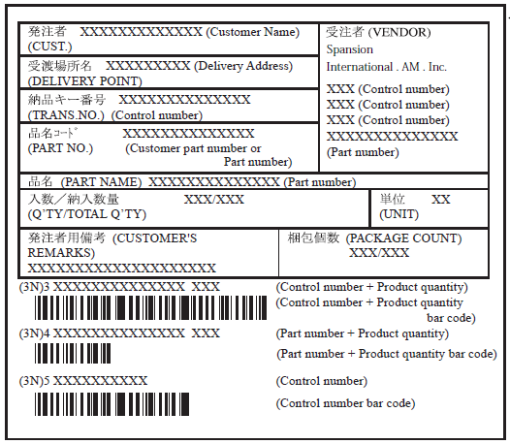
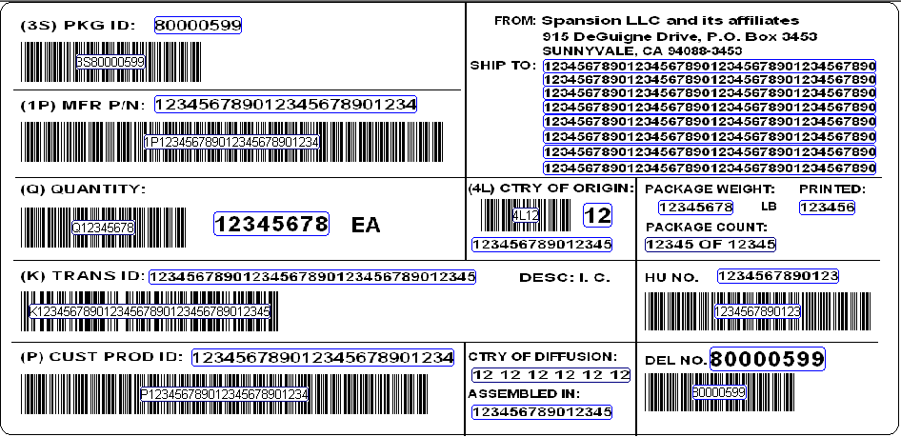
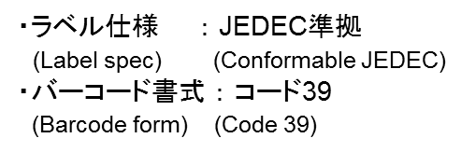
Label-Ⅳ of changing point (Outer box)
Before
After
1
1
2
2
 | Content | Before | After
① | Ordering Part Number （製品型格） | Part Number (製品型格) | (1P)+Part Number ((1P)+製品型格)
② | Quantity （数量） | Q’TY/TOTAL Q’TY (入数/納入数量) | (Q)+QUANTITY ((Q)+入数)

Slide 7
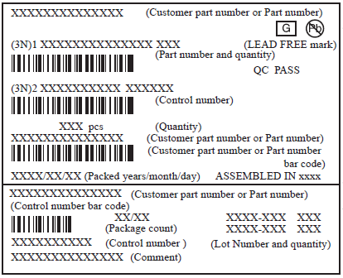
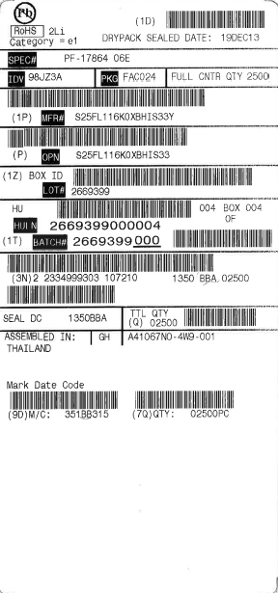
Label-Ⅲ of changing point (Inner box)
Before
After
1
2
1
3
2
 | Content | Before | After
① | Ordering Part Number （製品型格） | (3N)1+Part No. +Quantity ((3N)1+製品型格+数量) | (P)+Part No. ((P)+製品型格)
② | Quantity （数量） | Quantity （数量） | Quantity （数量）
③ | Mark lot information （製品捺印ロット） | Mark lot information （製品捺印ロット） | Mark lot information （製品捺印ロット）
3

Slide 8
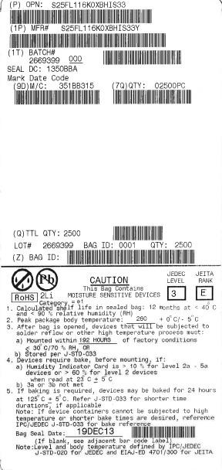
Label-Ⅱ of changing point (Al bag)
Before
After
1
1
3
2
3
2
 | Content | Before | After
① | Ordering Part Number （製品型格） | (3N)1+Part No.+Quantity ((3N)1+製品型格+数量) | (P)+Part No. ((P)+製品型格)
② | Quantity （数量） | Quantity （数量） | Quantity （数量）
③ | Mark lot information （製品捺印ロット） | Mark lot information （製品捺印ロット） | Mark lot information （製品捺印ロット）
④ | Caution （注意書き） | - | JEDEC MSL, if available. (JEDEC MSL対応品のみ）
4

Slide 9
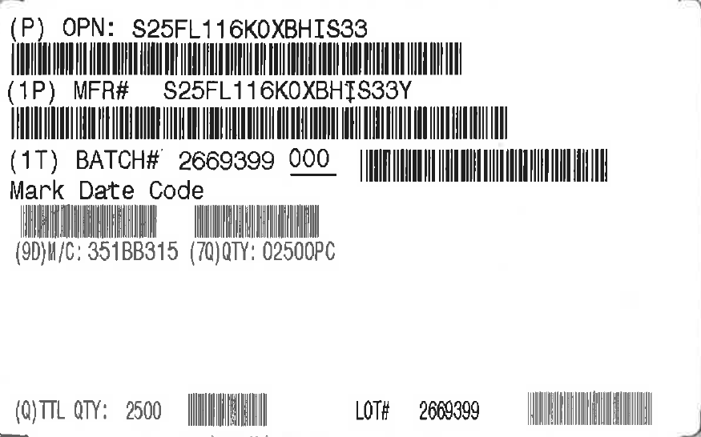
Label-Ⅰ of changing point (Reel)
Before
After
1
1
2
3
2
3
 | Content | Before | After
① | Ordering Part Number （製品型格） | (3N)1+Part No.+Quantity ((3N)1+製品型格+数量) | (P)+Part No. ((P)+製品型格)
② | Quantity （数量） | Quantity （数量） | Quantity （数量）
③ | Mark lot information （製品捺印ロット） | Mark lot information （製品捺印ロット） | Mark lot information （製品捺印ロット）

Slide 10
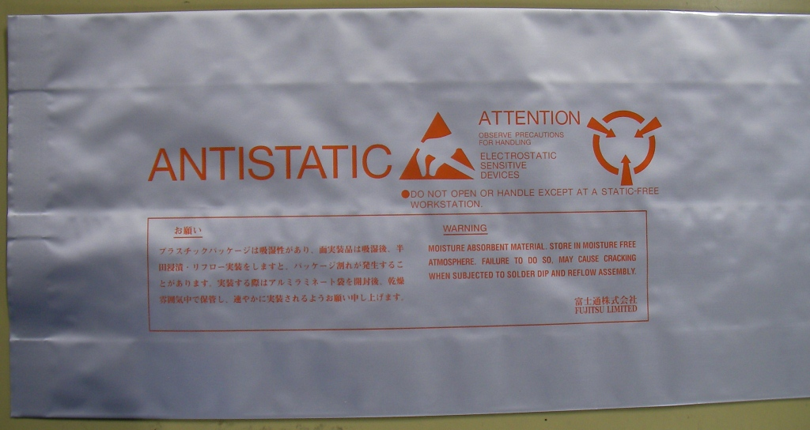

Dry pack of changing point
Before
After
or

Slide 11
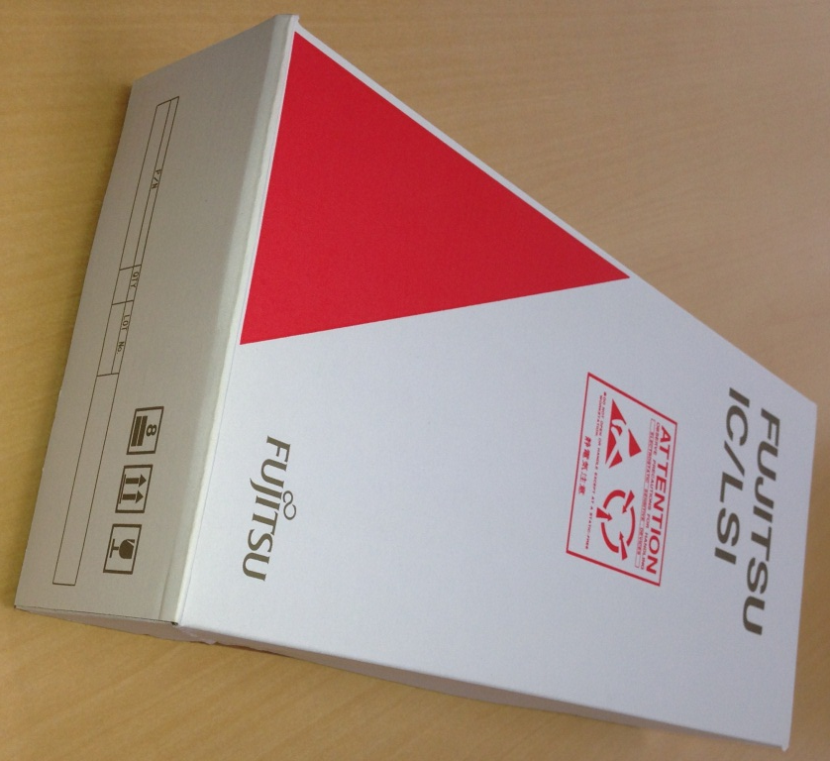
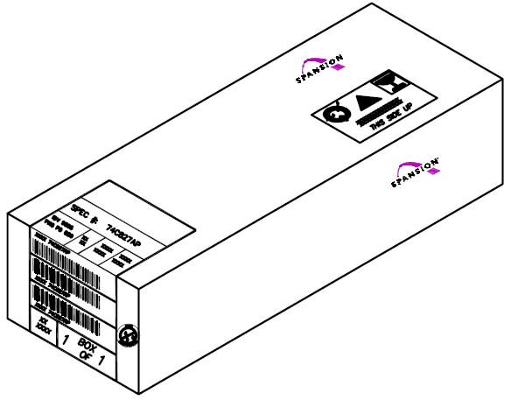
Inner box of changing point (Tray)
Before
After (Image)
 | Content | Before | After
① | SIZE (サイズ) | 153×348×74mm | ←
② | Color (色) | White (白) | Not colored cardboard (無着色)
③ | LOGO (ロゴ) | FUJITSU | SPANSION

Slide 12
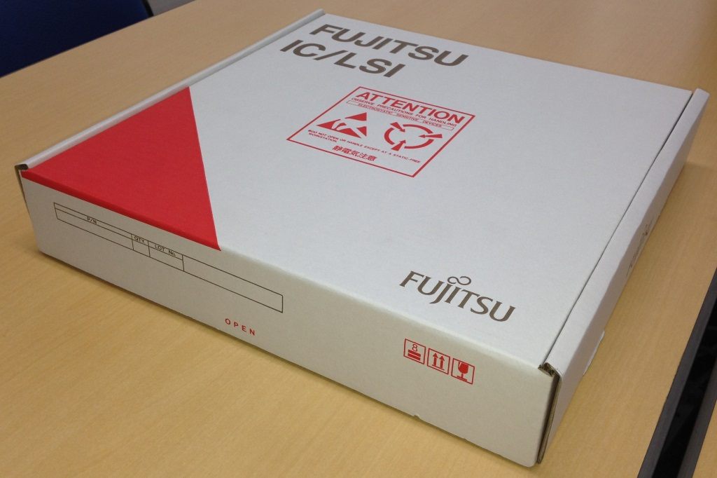
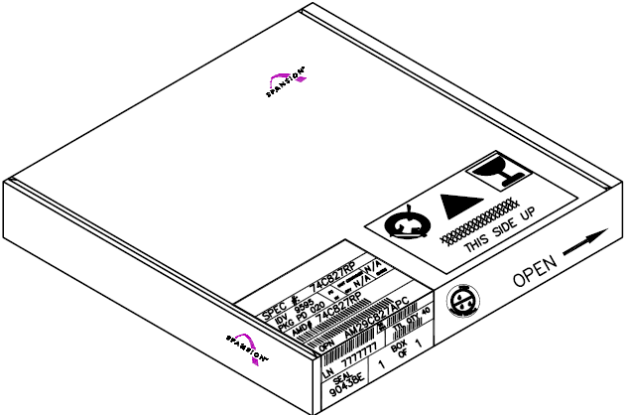
Inner box of changing point (Tape & Reel)
Before
After(Image)
 | Content | Before | After
① | SIZE (サイズ) | 260×260×49mm (φ254) 349×364×41mm (φ330_12,16mm) 349×364×51mm (φ330_24,32mm) 349×364×64mm (φ330_44mm) 349×364×76mm (φ330_56mm) | ←
② | Color (色) | White (白) | Not colored cardboard (無着色)
③ | LOGO (ロゴ) | FUJITSU | SPANSION

Slide 13
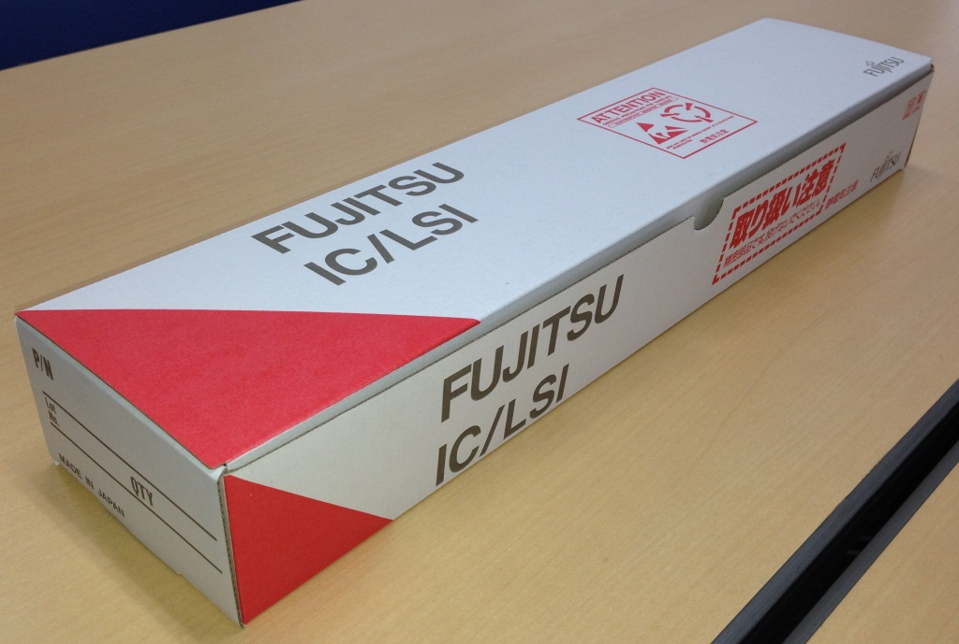
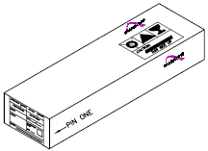
Inner box of changing point (Tube)
Before
After(Image)
 | Content | Before | After
① | SIZE (サイズ) | 119×530×70mm | ←
② | Color (色) | White (白) | Not colored cardboard (無着色)
③ | LOGO (ロゴ) | FUJITSU | SPANSION

Slide 14
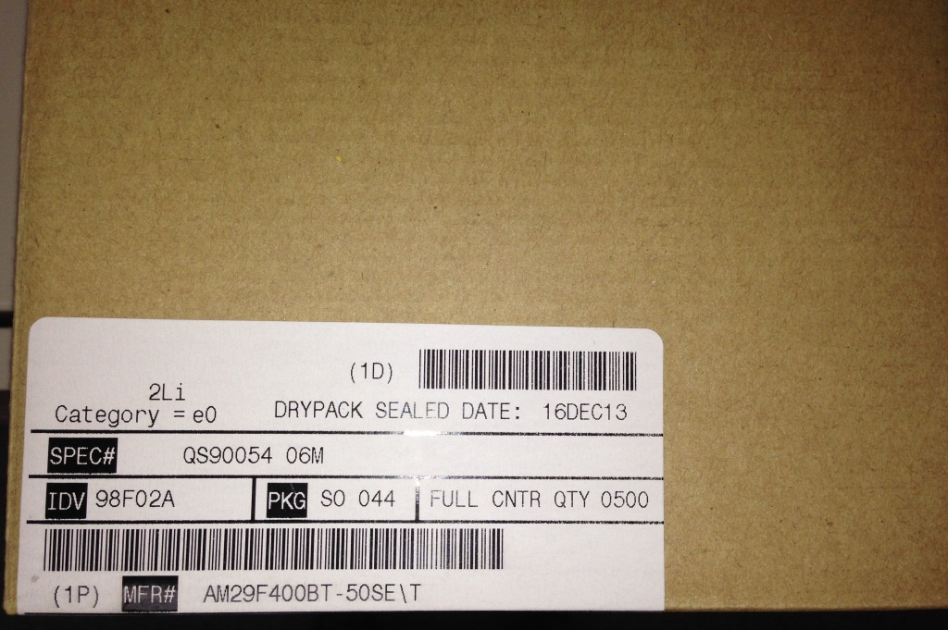
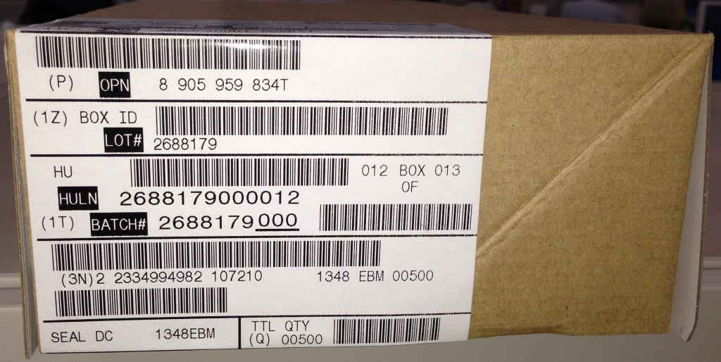
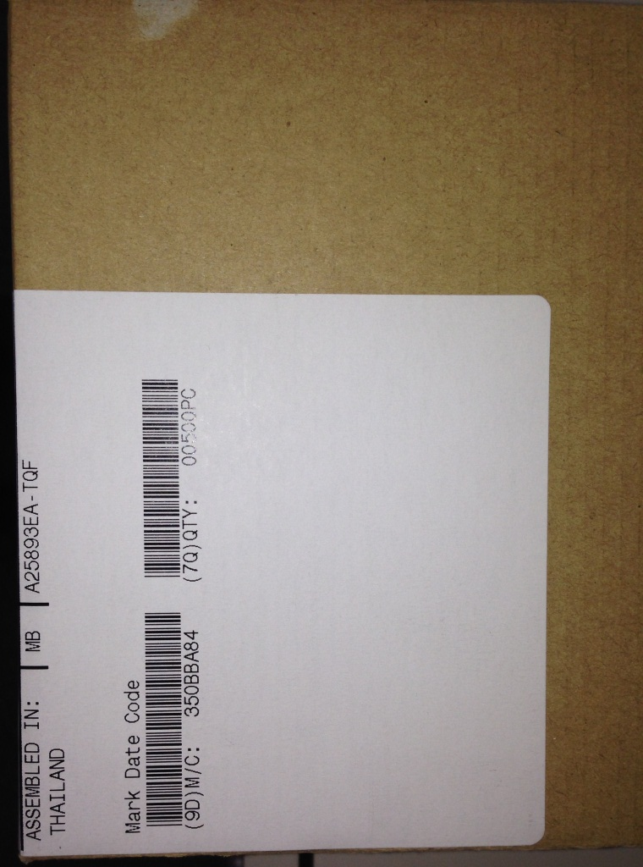
LABEL image of Inner box (After)
Top
Side
Bottom

Slide 15
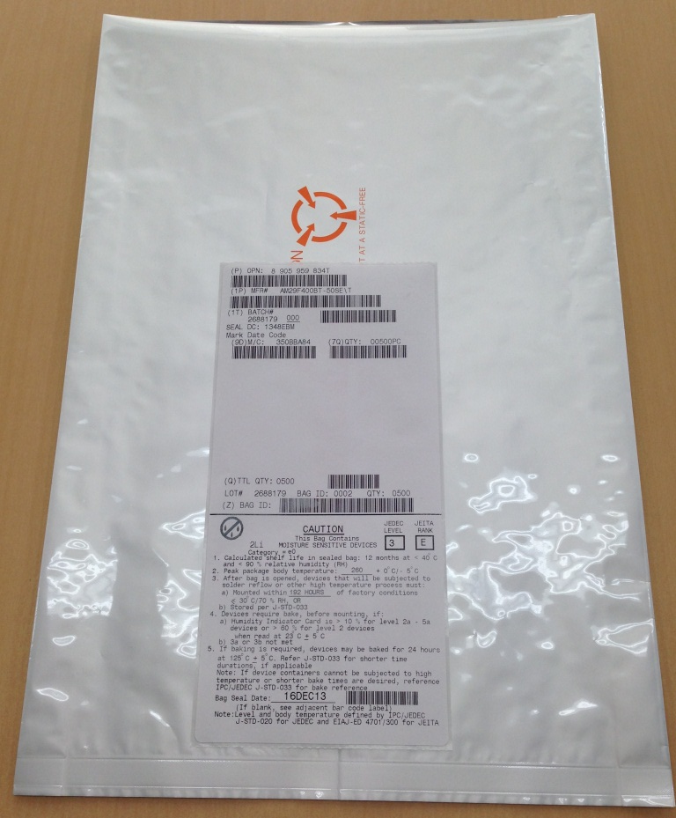
LABEL image of aluminum laminated bag (After)

Slide 16
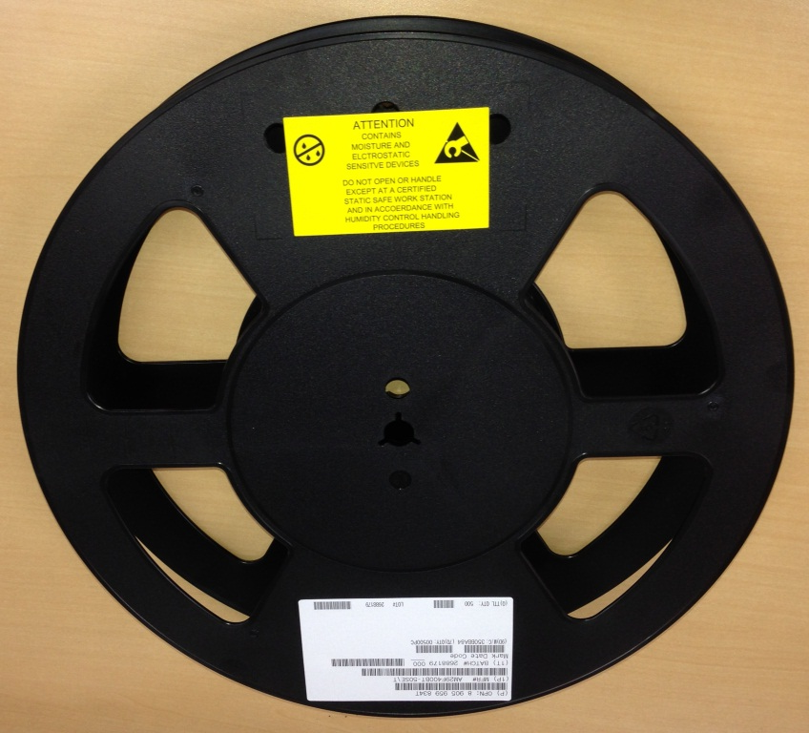
LABEL image of reel (after)
Attention label
注意喚起ラベル

Slide 17
Wafer/Chip product

Slide 18
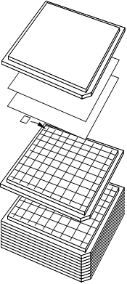
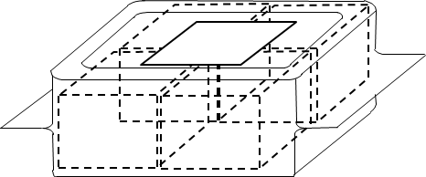
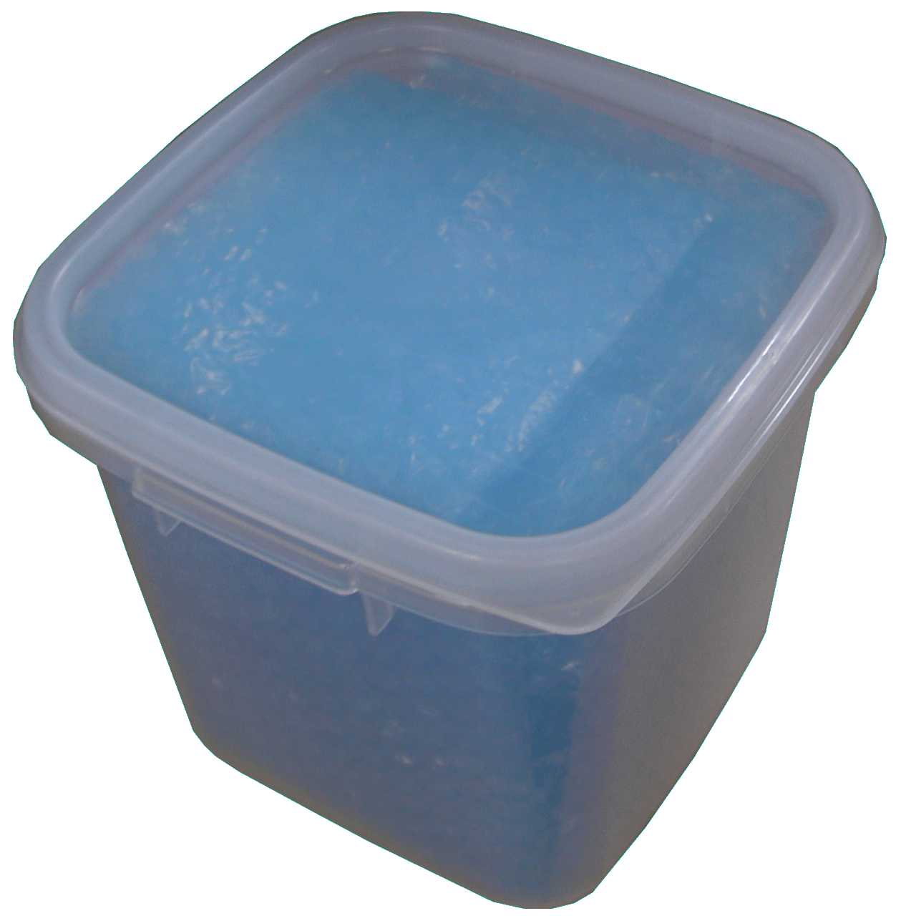
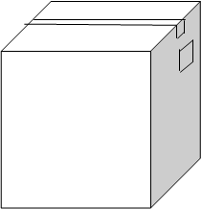
Overview and types of packing (Chip)
 | Chip
 | Chip Tray
Dry pack And Label-Ⅴ,Ⅵ
Outer box and Label-Ⅶ
Label-Ⅴ
laminated
bag
Label-Ⅴ
Box
Label-Ⅵ
Label-Ⅶ

Slide 19
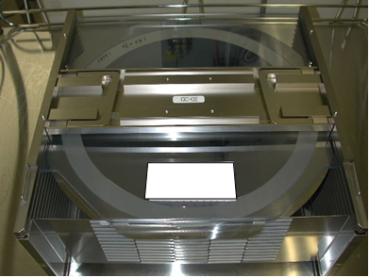
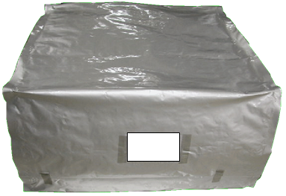
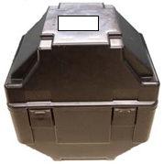
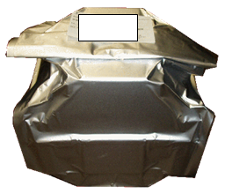
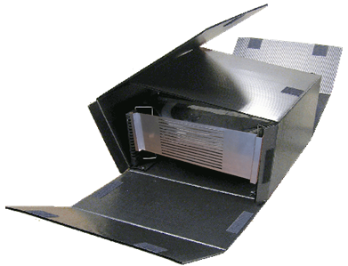
Overview and types of packing (Chip)
 | Chip
 | Frame(300mm) | Frame(200mm)
Dry pack And Label-Ⅷ,Ⅸ
Outer box and Label-Ⅹ
Label Ⅷ
Aluminum
laminated
bag
Label Ⅸ
Label-Ⅷ
Aluminum
laminated
bag
Label-Ⅸ
Plastic
cardboard
Label-Ⅸ
Label-Ⅹ
Label-Ⅹ

Slide 20
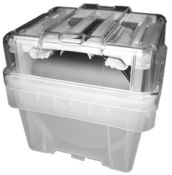



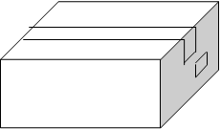
Overview and types of packing (Wafer)
 | Wafer
 | Crystal case | Coin stack
Dry pack And Label-Ⅷ,Ⅸ
Outer box and Label-Ⅹ
Label-Ⅷ
Aluminum
laminated
bag
Label-Ⅸ
Aluminum
laminated
bag
Label-Ⅸ
Label-Ⅷ
Label-Ⅹ
Label-Ⅹ

Slide 21
Label-Ⅶ of changing point (Chip Tray Outer box)
Before
After
1
Non
2
 | Content | Before | After
① | Ordering Part Number （製品型格） | - | (1P)+Part Number ((1P)+製品型格)
② | Quantity （数量） | - | (Q)+QUANTITY ((Q)+入数)

Slide 22
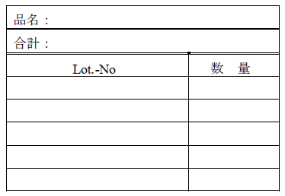
Label-Ⅵ of changing point (Chip Tray Inner box)
Before
After
1
1
2
2
3
3
 | Content | Before | After
① | Ordering Part Number （製品型格） | Part No. (製品型格) | Part No. (製品型格)
② | Quantity （数量） | Quantity （数量） | Quantity （数量）
③ | Lot information （製品ロット） | Lot information （製品ロット） | Lot information （製品ロット）

Slide 23
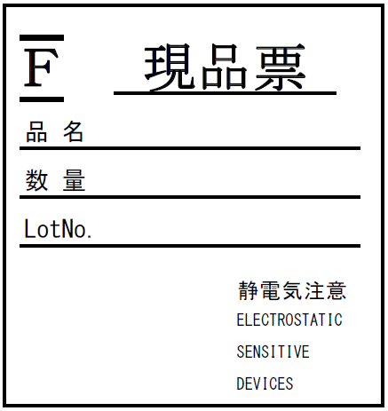
Label-Ⅴ of changing point (Chip Tray Al bag)
Before
After
1
1
2
2
3
3
 | Content | Before | After
① | Ordering Part Number （製品型格） | Part No. (製品型格) | Part No. (製品型格)
② | Quantity （数量） | Quantity （数量） | Quantity （数量）
③ | Lot information （製品ロット） | Lot information （製品ロット） | Lot information （製品ロット）

Slide 24
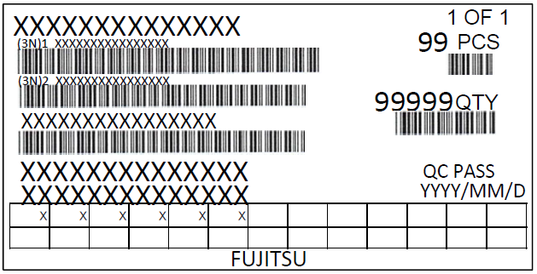
Label-Ⅹ of changing point (Chip Frame・Wafer Outer box)
Before
After
1
2
1
2
 | Content | Before | After
① | Ordering Part Number （製品型格） | Part Number (製品型格) | (1P)+Part Number ((1P)+製品型格)
② | Quantity （数量） | Q’TY (入数/納入数量) | (Q)+QUANTITY ((Q)+入数)

Slide 25
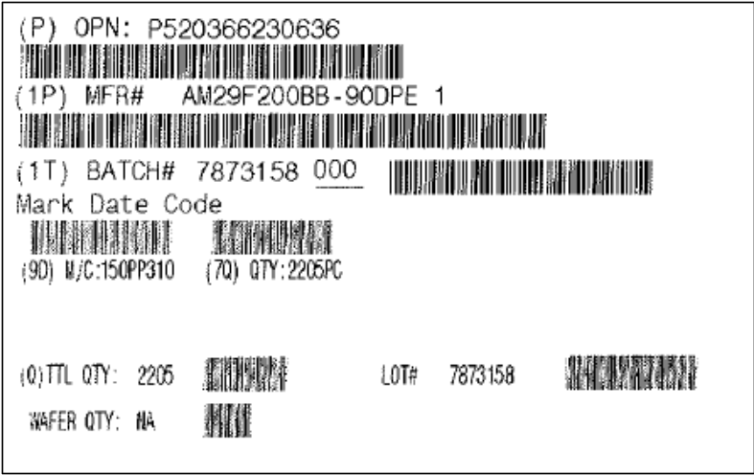
Label-Ⅸ of changing point (Chip Frame・Wafer Al bag)
Before
After
1
1
2
3
2
3
 | Content | Before | After
① | Ordering Part Number （製品型格） | Part No. (製品型格) | (P)+Part No. ((P)+製品型格)
② | Quantity （数量） | Quantity （数量） | Quantity （数量）
③ | Lot information （製品ロット） | Lot information （製品ロット） | Lot information （製品ロット）

Slide 26
Label-Ⅷ of changing point (Chip Frame・Wafer)
Before
After
1
1
2
2
3
3
 | Content | Before | After
① | Ordering Part Number （製品型格） | Part No. (製品型格) | Part No. (製品型格)
② | Quantity （数量） | Quantity （数量） | Quantity （数量）
③ | Lot information （製品ロット） | Lot information （製品ロット） | Lot information （製品ロット）

